Slide 1
Fadhli Ammar Taqiyuddin Hakim ファドリ・アッマル・タキユッヂん・ハキム
インドネシア大学 - 電気工学
Notes:
Sotsugyou kenkyuu wa sakunen juunigatsu kara kaishi, kotoshi no rokugatsu ni shuryou suru yoteidesu. Yotte, kikai sekkei no purojekuto wo setsumei shimasu.

Slide 2
【プロジェクト】
期間 ：２０２５年５月～２０２５年６月
プロジェクト ：逆起電力に基づくPMSMモーターのセンサレス制御向上のためのGPLLシミュレーション作成
背景
電気モーターのコストと故障リスクを減らすために、センサーを使わずに動きを正確に制御する技術（センサレス制御）を改良する必要があり、そのためにGPLLという方法を使います。
目的
センサーを使わずにモーターの状態を正確に推定する技術の有効性を検証する。
制御システムの信頼性向上とコスト削減の可能性を評価する。
Notes:
Kyonen, sankashita purojektu wo mazu shoukai shimasu.
Chisai na kaisha-muke no konbeya kikai wo sekkei purojekto desu.
Indoneshia de ha chisai na kaisha ga sugoku ooiindesu, demo mono wo ugokasu toki konbeya beruto kikai wo tsukau janakkute, jibun no chikara wo tsukatteimasu, sugoku kitsui desu.
Mondai ha konbeya beruto no nedan ga takai desu, kau koto ga dekimasen.
Mokuteki ha ii hinshitsu/ii kuoriti de yasui nedan de konbeya kikai wo tsukuru koto ga mokuteki desu

Slide 3
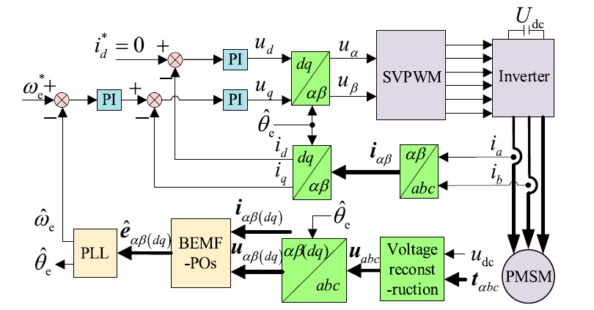
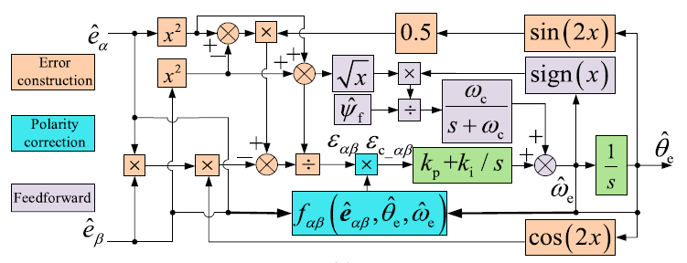
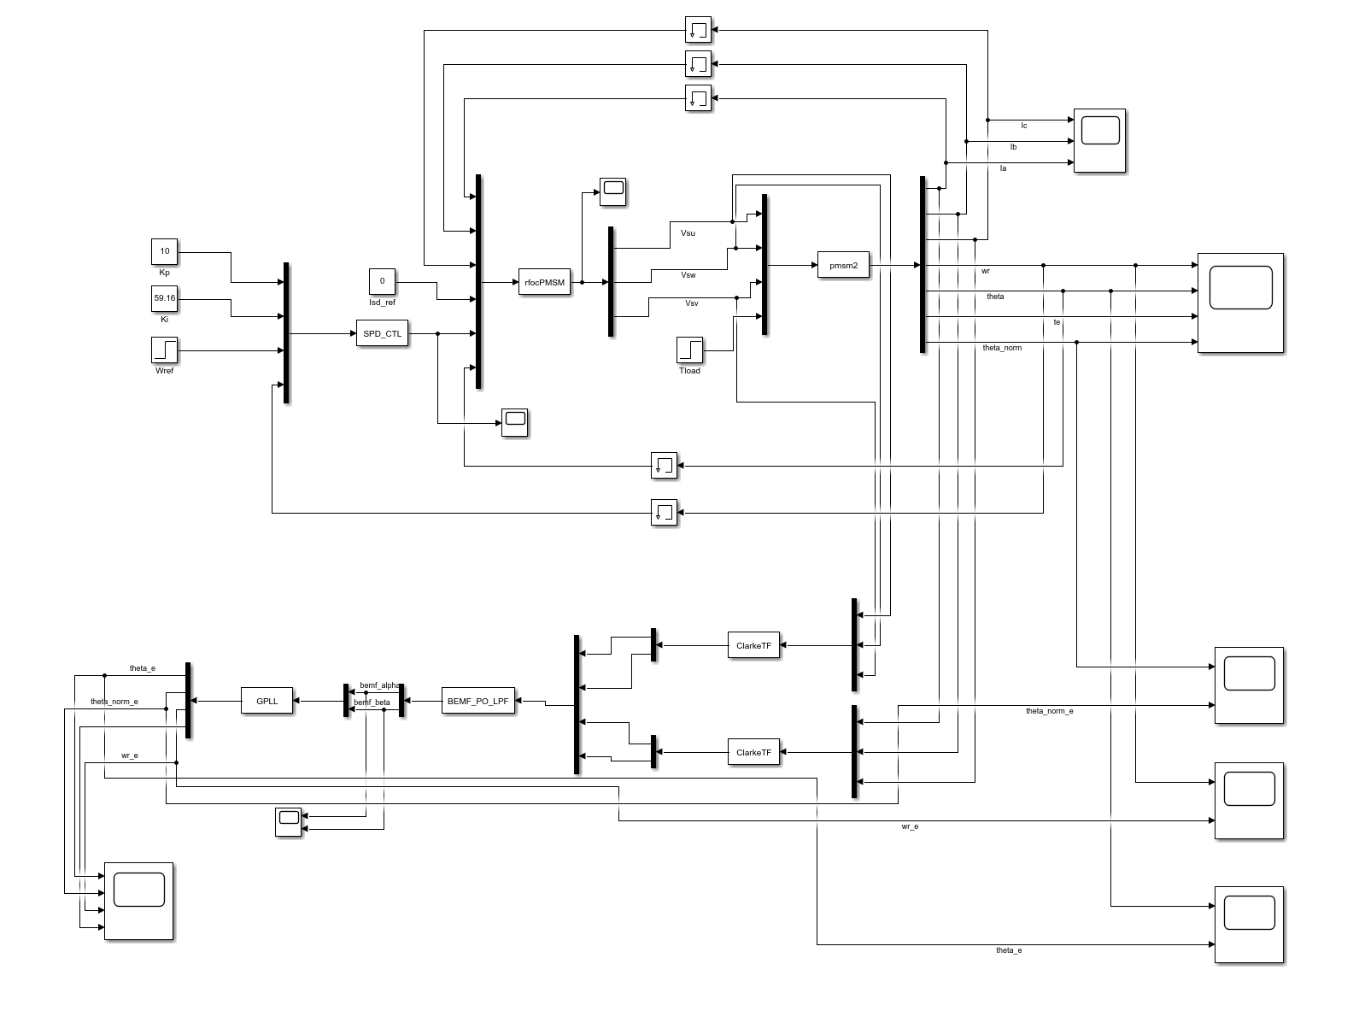
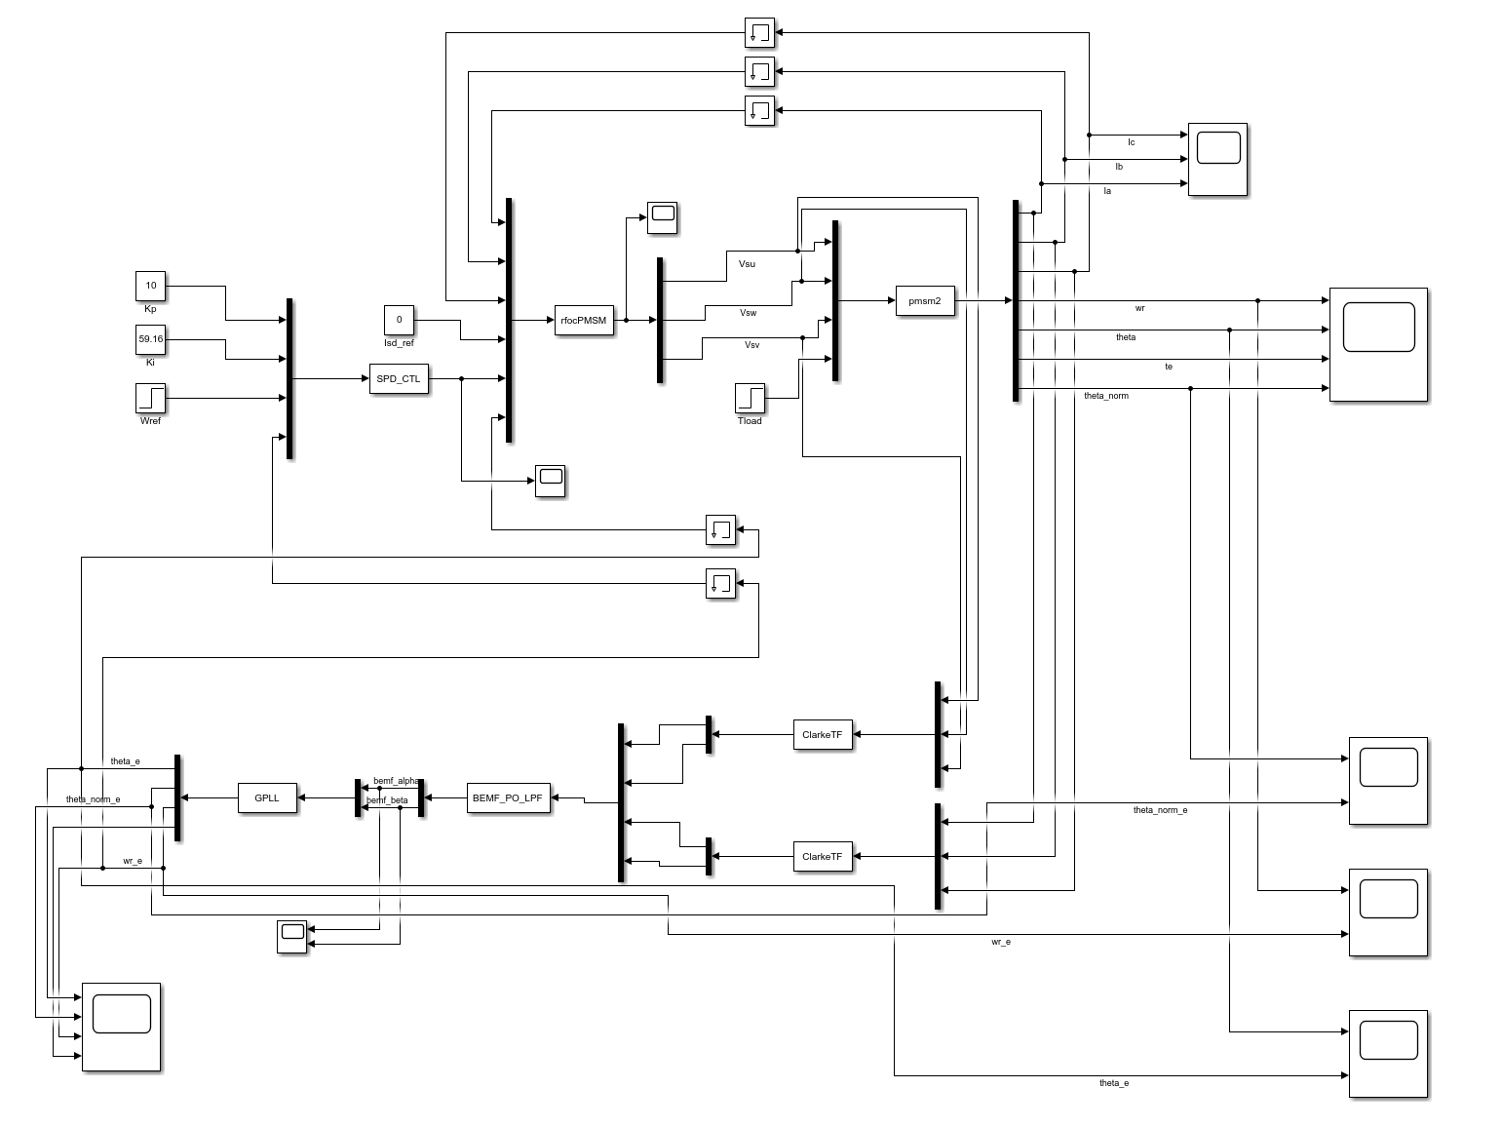
【プロジェクト】
方法
シミュリンクと「Sーファンクション」を用いて、C言語でプログラミングされたMEXファイルを通じてシミュレーションを行った。
PMSM、制御器、推定器、GPLLなどのシステムをC言語でプログラミングし、MEXファイルにコンパイルした。
センサレス制御およびセンサーを使用した制御の性能評価をシミュレーションプロセスを通じて実施した。
PMSMセンサレス制御
GPLLシステム
標準制御
センサレス制御
Notes:
Houhou
Soriddowākususofutou~ea o shiyō shita berutokonbeyā shisaku-ki no sekkei shimashita.
Kosuto o osaeru tame ni, ankana zairyō o erabimasu.
Hansei-ten
Konbeaberuto no sekkei o yori kōritsu-teki ni shimasu.
Kikai no zairyō o, yori hinshitsunoii ankana mono ni henkō shimasu.
Berutokonbea kikai ga taerareru saidai jūryō o fuyashimasu.

Slide 4
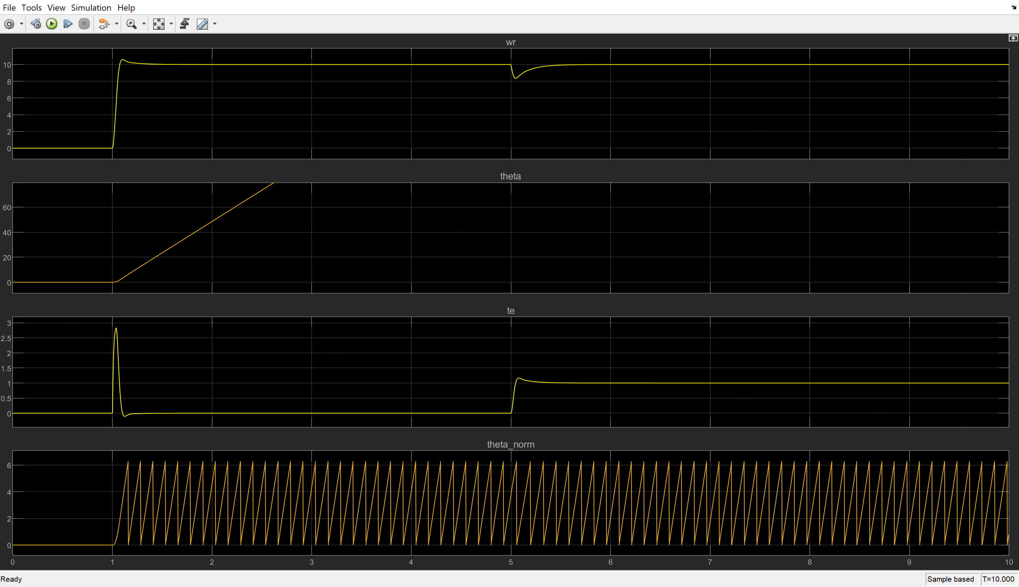
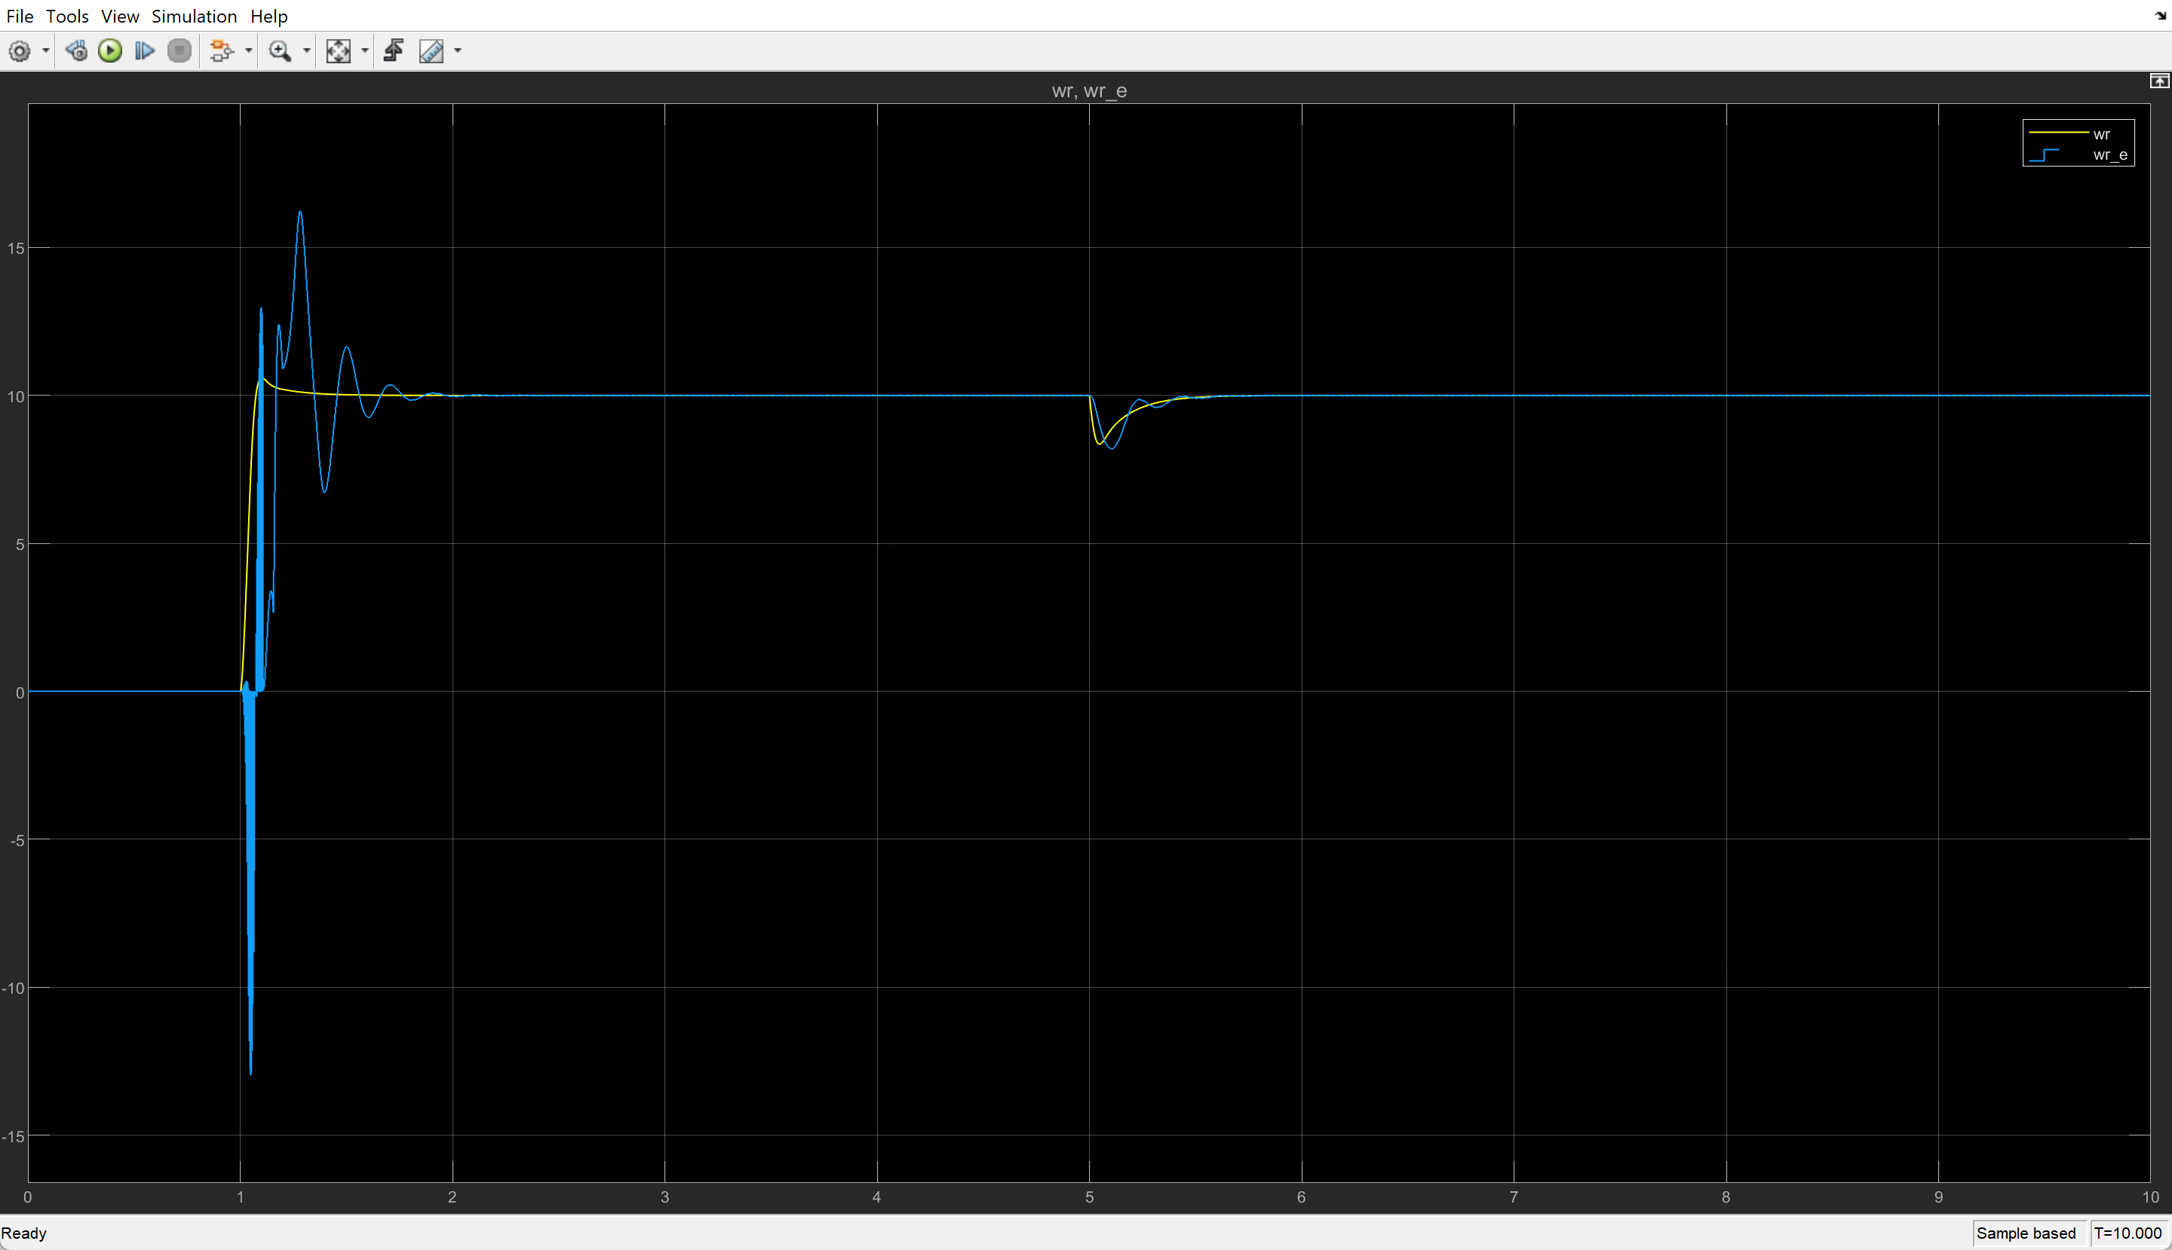
【プロジェクト】
⒋ 結果（標準制御）ー１
PMSM制御は成功し、特定の時刻での急な負荷に対応できた。
GPLLは速度と角度を推定できたが、起動時にノイズがあり低速での改善が必要。定常状態での推定誤差もわずかに存在した。
モーターの実速度
GPLLによる推定速度
Notes:
Houhou
Soriddowākususofutou~ea o shiyō shita berutokonbeyā shisaku-ki no sekkei shimashita.
Kosuto o osaeru tame ni, ankana zairyō o erabimasu.
Hansei-ten
Konbeaberuto no sekkei o yori kōritsu-teki ni shimasu.
Kikai no zairyō o, yori hinshitsunoii ankana mono ni henkō shimasu.
Berutokonbea kikai ga taerareru saidai jūryō o fuyashimasu.

Slide 5
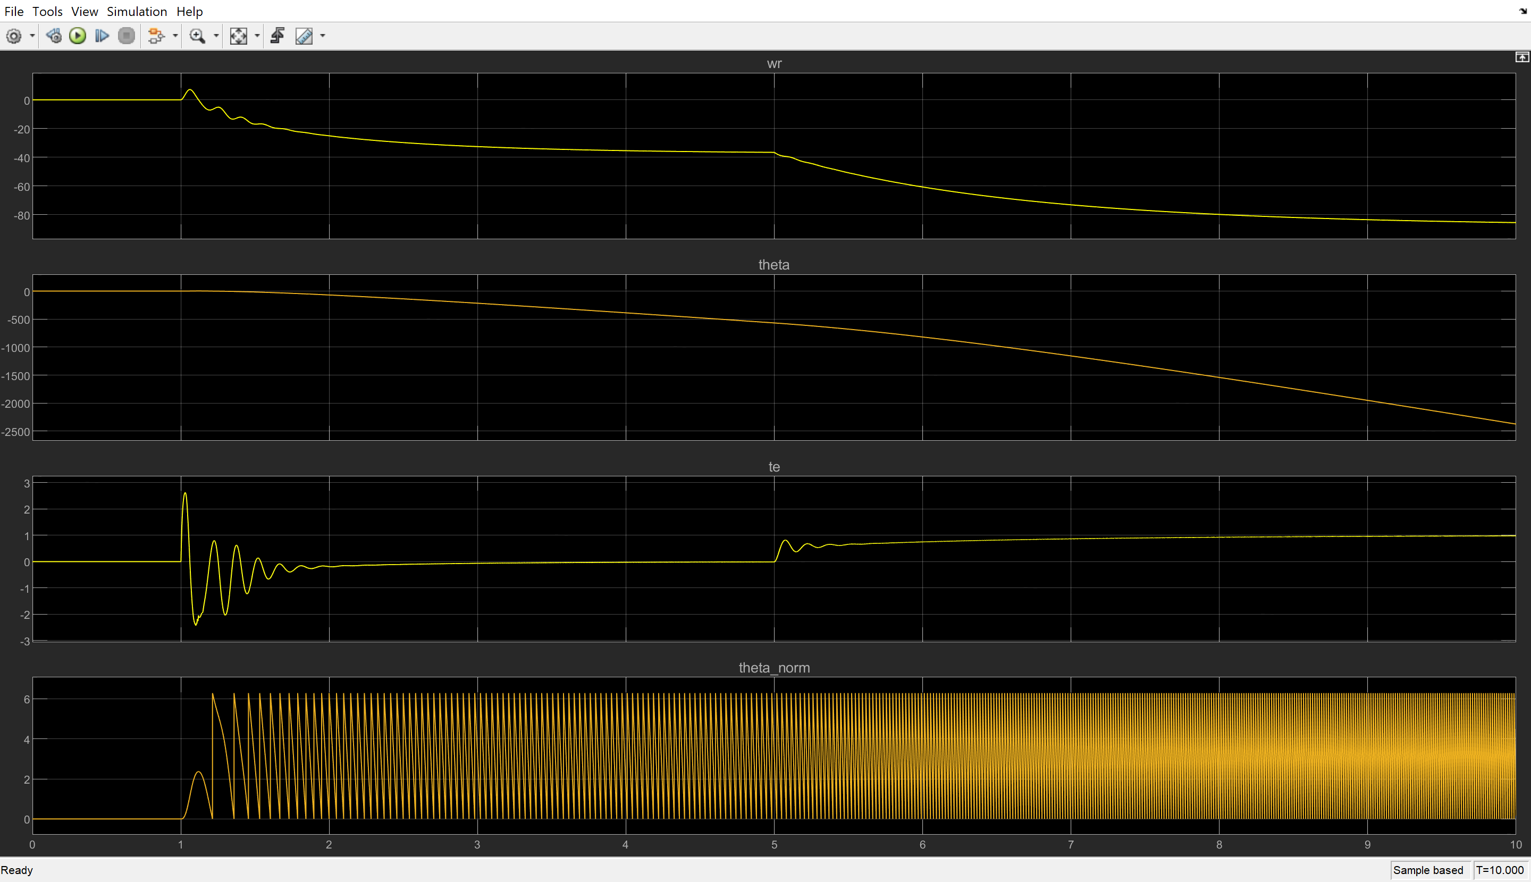
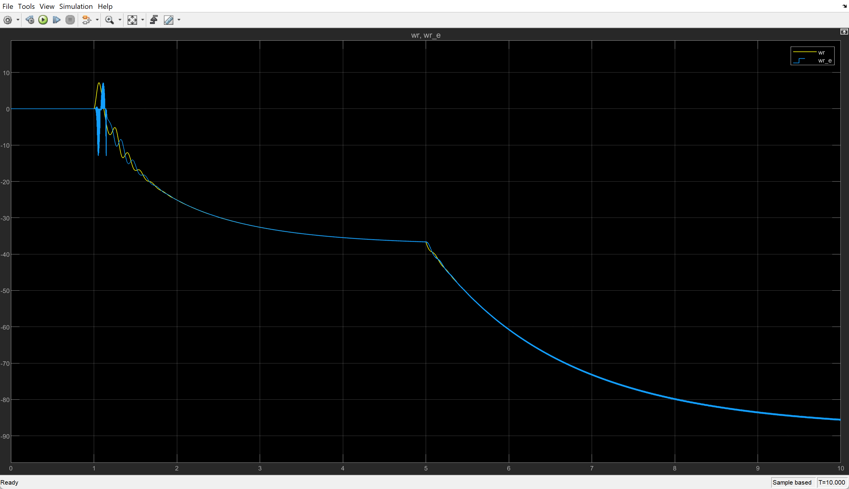
【プロジェクト】
⒋ 結果（センサレス制御）ー２
PMSM制御は失敗し、ユーザーの望む出力になるよう制御器の修正が必要。
GPLLは実速度と角度を推定できたが、誤差があり、推定は成功してもモーター制御は失敗し修正が必要。
モーターの実速度
GPLLによる推定速度
Notes:
Houhou
Soriddowākususofutou~ea o shiyō shita berutokonbeyā shisaku-ki no sekkei shimashita.
Kosuto o osaeru tame ni, ankana zairyō o erabimasu.
Hansei-ten
Konbeaberuto no sekkei o yori kōritsu-teki ni shimasu.
Kikai no zairyō o, yori hinshitsunoii ankana mono ni henkō shimasu.
Berutokonbea kikai ga taerareru saidai jūryō o fuyashimasu.

Slide 6
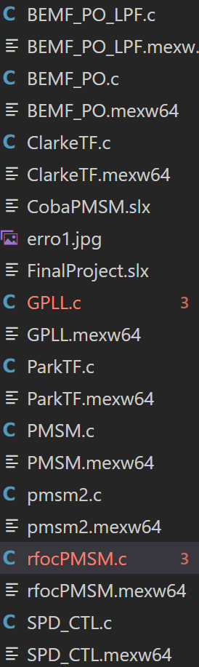
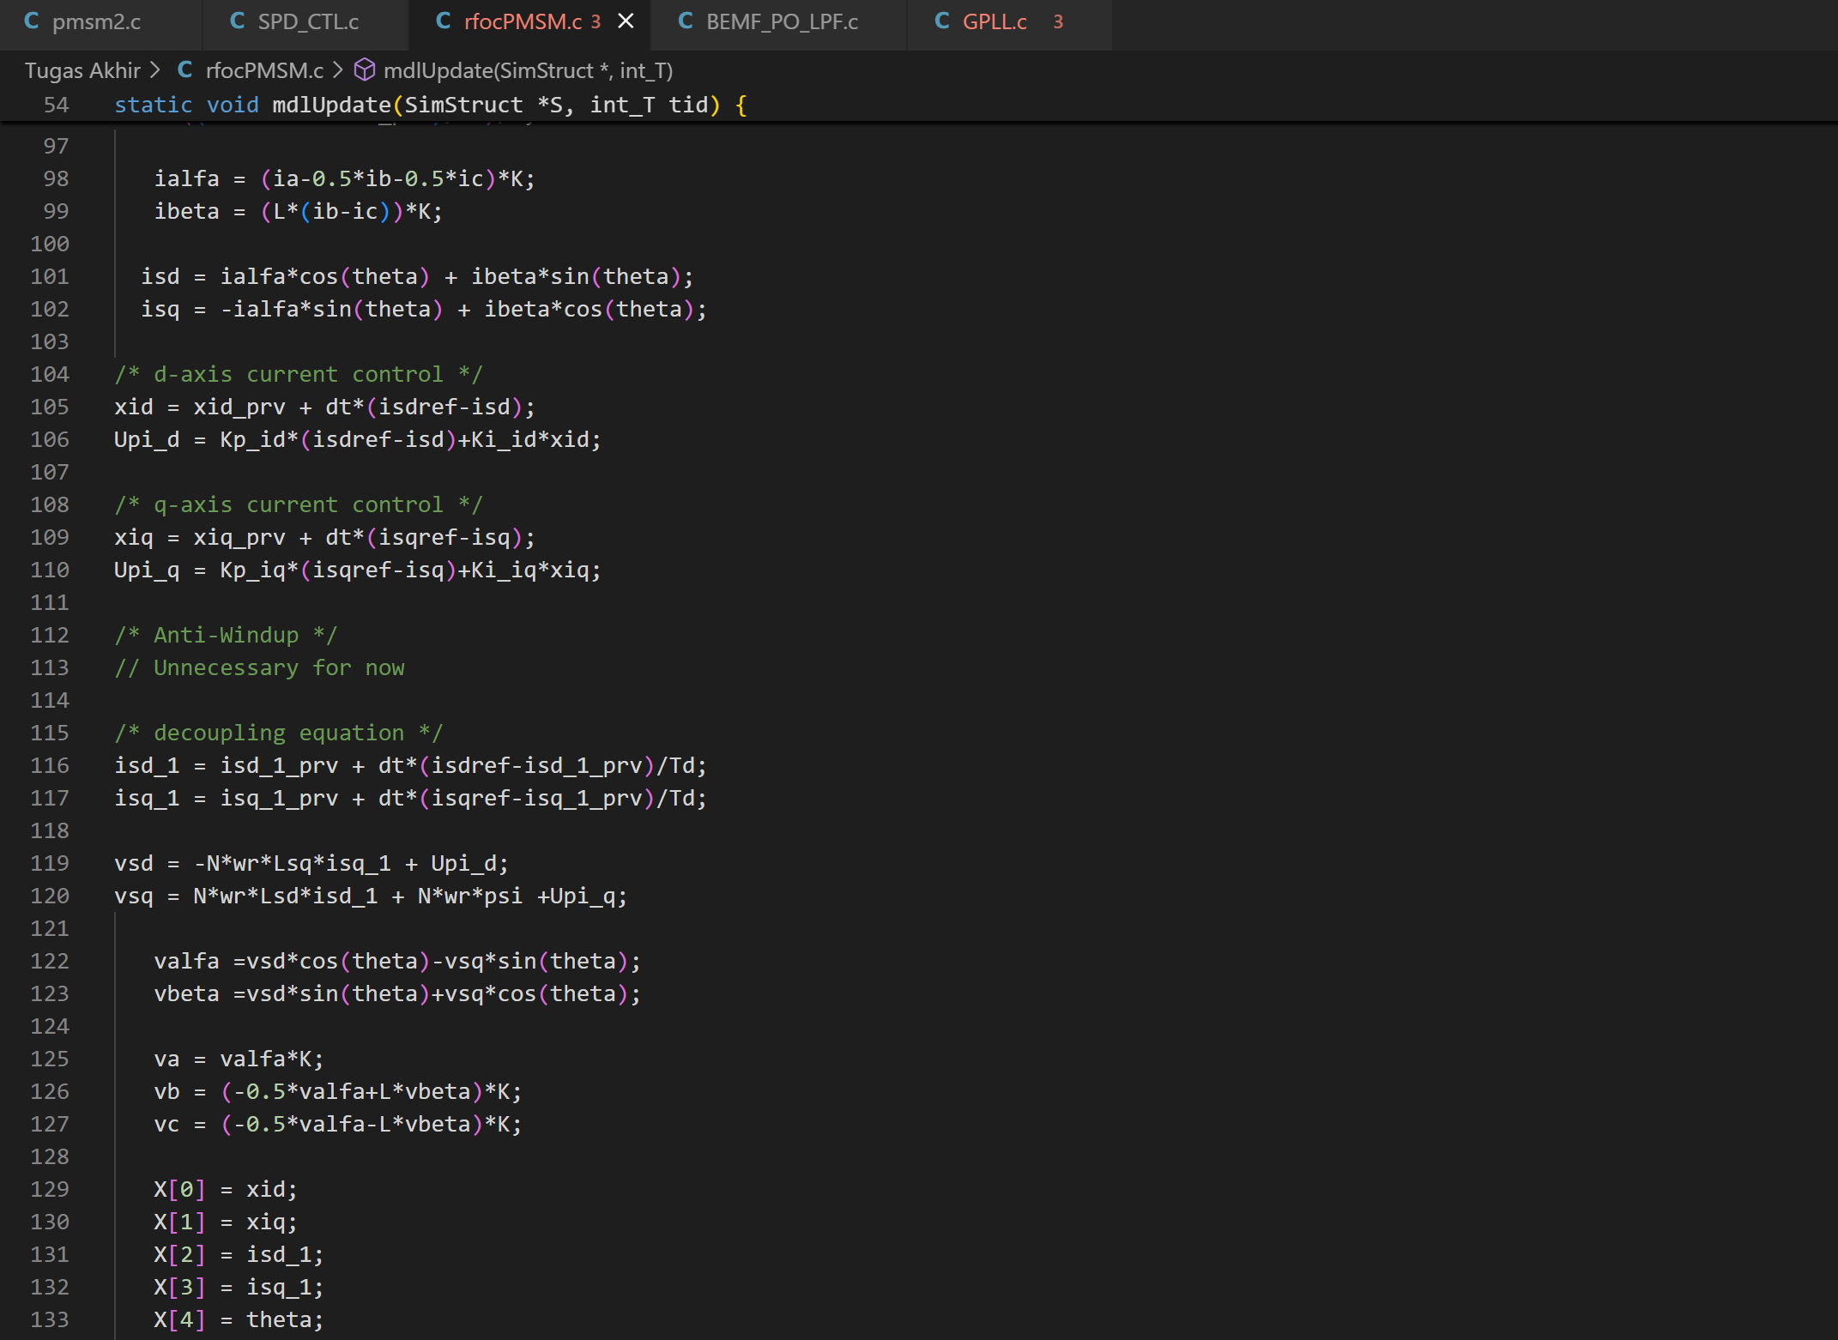
【プロジェクト】
5．反省点
GPLLは速度と角度を推定できたが、起動時の推定精度向上の余地がある。
センサレス制御によるモーター制御はまだ失敗しており、特に電流制御器の修正が必要と思われる。
Notes:
Houhou
Soriddowākususofutou~ea o shiyō shita berutokonbeyā shisaku-ki no sekkei shimashita.
Kosuto o osaeru tame ni, ankana zairyō o erabimasu.
Hansei-ten
Konbeaberuto no sekkei o yori kōritsu-teki ni shimasu.
Kikai no zairyō o, yori hinshitsunoii ankana mono ni henkō shimasu.
Berutokonbea kikai ga taerareru saidai jūryō o fuyashimasu.

Slide 7
ありがとうございます

